Slide 1
ES95489-24 차수 별 차이점
Woory R&D
2025.03.26

Slide 2
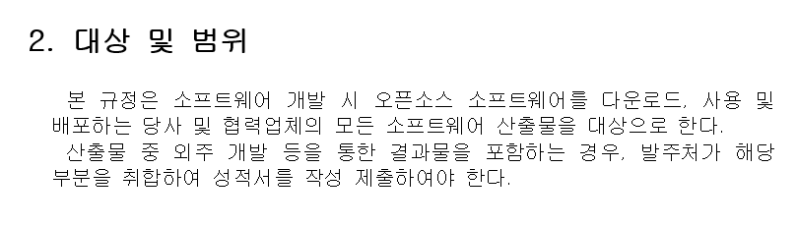
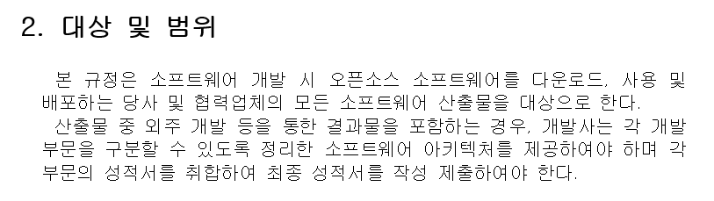
■ ES95489-24 차수 별 차이점 - 2. 대상 및 범위
REV 01
REV 03

Slide 3
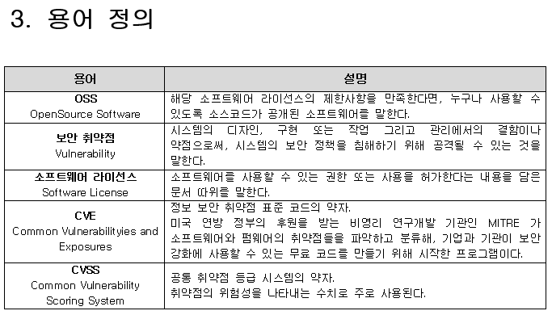
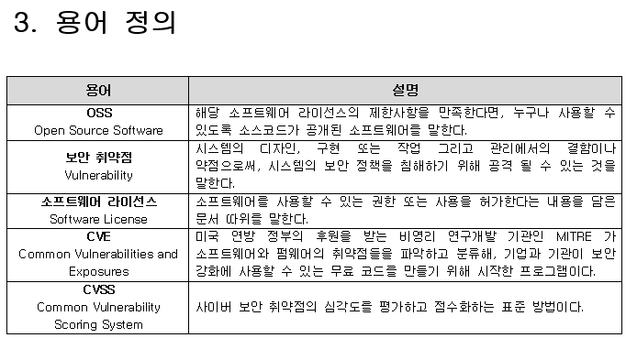
■ ES95489-24 차수 별 차이점 - 3. 용어 정의
REV 01
REV 03

Slide 4
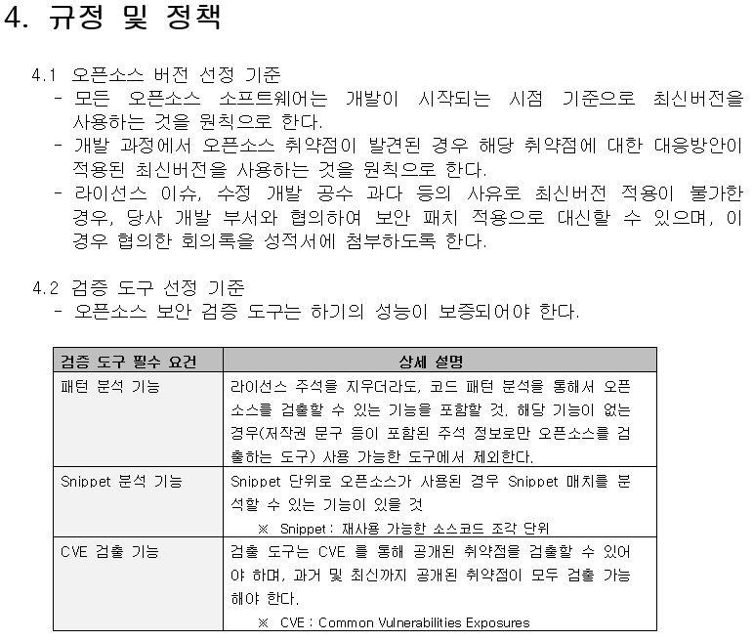
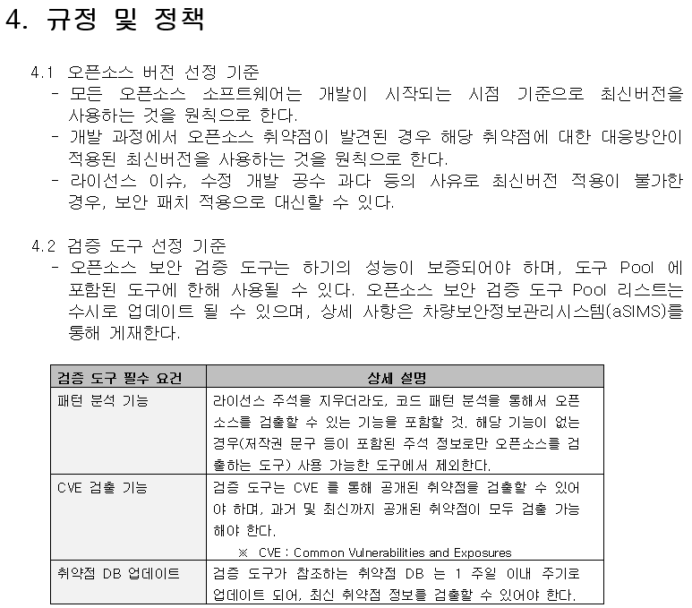
■ ES95489-24 차수 별 차이점 – 4. 규정 및 정책
REV 01
REV 03

Slide 5
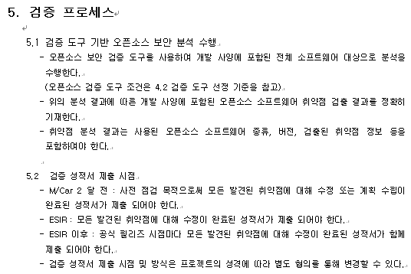
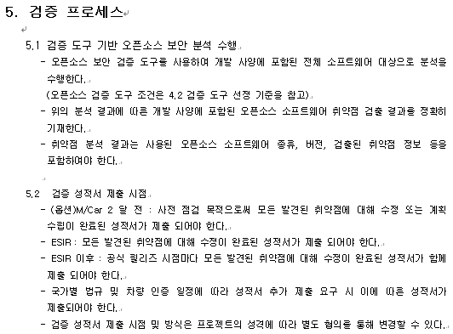
■ ES95489-24 차수 별 차이점 – 5. 검증 프로세스(1)
REV 01
REV 03

Slide 6
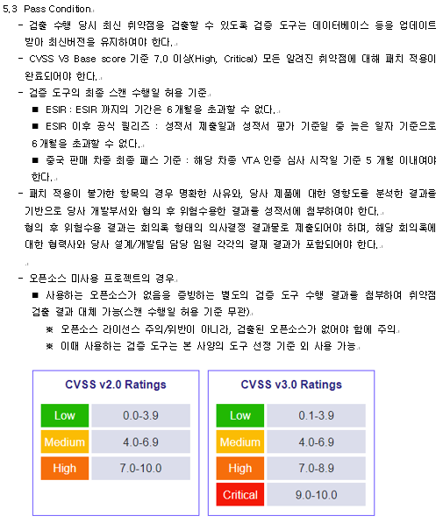
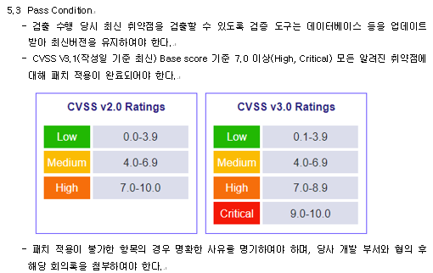
■ ES95489-24 차수 별 차이점 – 5. 검증 프로세스(2)
REV 03
REV 01

Slide 7
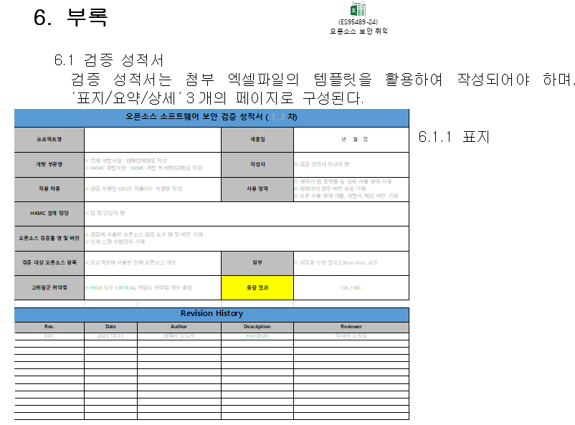
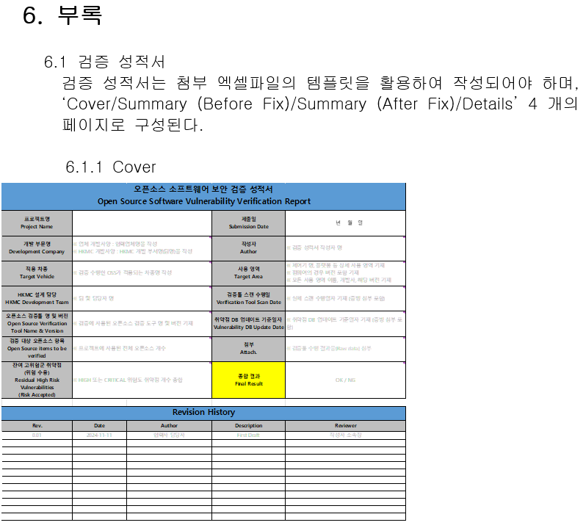
■ ES95489-24 차수 별 차이점 – 6. 부록
REV 01
REV 03

